Slide 1
Как привить любовь к чтению молодого поколения ?
Работу выполнила ученица 8 «а» класса Чистова Анастасия

Slide 2
Введение
Актуальность
В жизни каждого человека особое место занимает литература. Она воспитывает и формирует личность, помогает адаптироваться в обществе, дает жизненные уроки. С малых лет мы знакомы с этим видом искусства: это и чтение сказок на ночь, и школьные учебники, и взрослая жизнь.
Особое внимание должно уделяться школьнику. Подрастающее поколение, которое не умеет себя развлекать без компьютера, постепенно становится тем потерянным существом, с которым невозможно выйти на контакт. Подростку нужно общение, нужны советы и поддержка.

Slide 3
Объект исследования
Учащиеся и сотрудники МБОУ СШ № 16, пациенты ВЦДОиТ «Огонёк»
Предмет исследования
Модель читательского портрета современного школьника.
Цель работы:
Пути повышения читательской активности.
Задачи:
1. Выявить место литературы в современном обществе;
2. Проанализировать основные проблемы подросткового чтения;
3. Провести эксперимент среди школьников, оказавшихся изолированными от гаджетов;
4. Найти оптимальный вариант для привлечения внимания школьников к чтению через роман Булгакова «Мастер и Маргарита».
Методы исследования:
1. Анализ литературных источников;
2. Эксперимент;
3. Анкетирование;
4. Статистическая обработка результатов исследования.

Slide 4
Научная новизна: поиск решения проблемы низкого уровня молодежного чтения через роман «Мастер и Маргарита» и наблюдения за процессом учебы школьников в условиях замкнутого пространства.
Гипотеза: уменьшение чрезмерной зависимости от Интернета благотворно влияет на повышение читательской активности молодежи (на примере пациентов ВЦДОиТ «Огонёк».

Slide 5
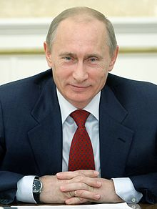
Литература в нашей жизни
Статистическое измерение катастрофы — это 9 минут в день, затрачиваемых россиянином на чтение книг.
Для повышения интереса населения к литературе и чтению 2015 год был объявлен Годом литературы.
Введение в школы итогового сочинения по литературе с зимы 2014-2015 учебного года поспособствовало тому, что теперь школьнику волей-неволей все же приходится вливаться в чтение школьной литературы.

Slide 6
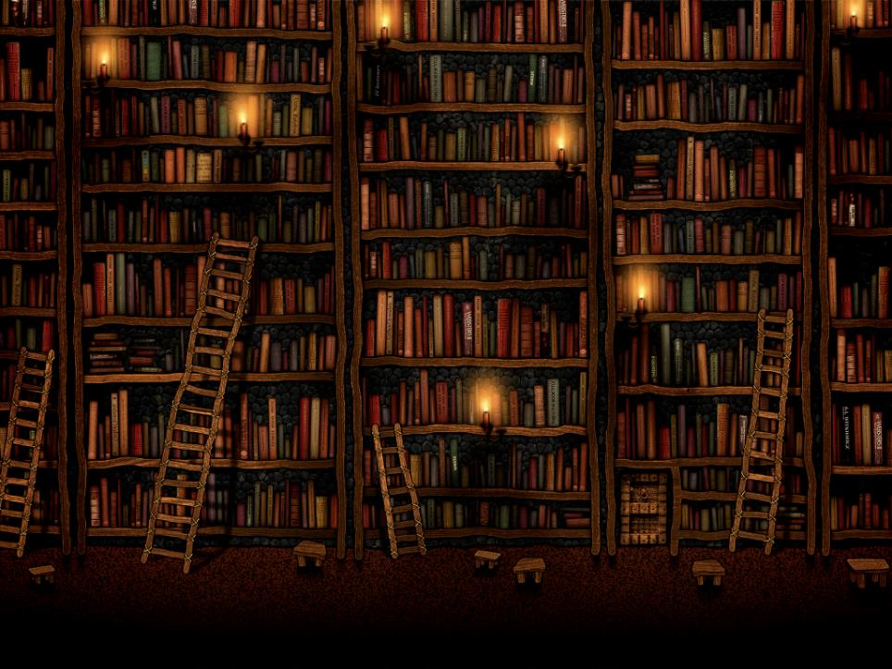
Читатель изменился, он перестал покупать хорошую литературу, он больше не понимает классику, а ТВ и Интернет разрушили традиции книжной жизни – семейного чтения и общения, внимательного отношению к художественному слову, вкусовой разборчивости на книжном рынке.

Slide 7
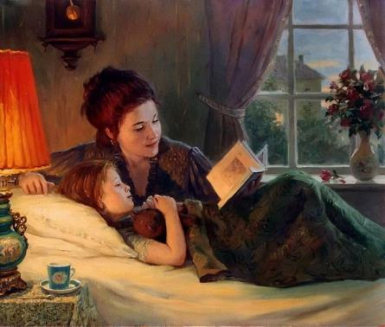
Чтение в семье
Все идет от семьи. И основная проблема снижения интереса к чтению среди подростков обусловлена тем, что родители не привлекают к чтению своих детей. Воспитание и обучение человека начинается в семье, продолжается в семье, закрепляется в семье.
Если родители читают своим детям книги, то дети, скорее всего, полюбят эти книги. Полюбят то время, когда папа или мама садятся с ними и читают. Для детей книга будет символом соединения семьи, символом отдыха, будет способом общения с родителями – ведь только во время совместного чтения можно по-настоящему обсуждать прочитанное.

Slide 8
Анкетирование учащихся МБОУ СШ № 16
1 вопрос: «Читаете ли Вы книги?»

Slide 9
Анкетирование учащихся МБОУ СШ № 16
2 вопрос: «Как часто вы читаете?»

Slide 10
Анкетирование учащихся МБОУ СШ № 16
1 вопрос: «Читаете ли Вы книги?»

Slide 11
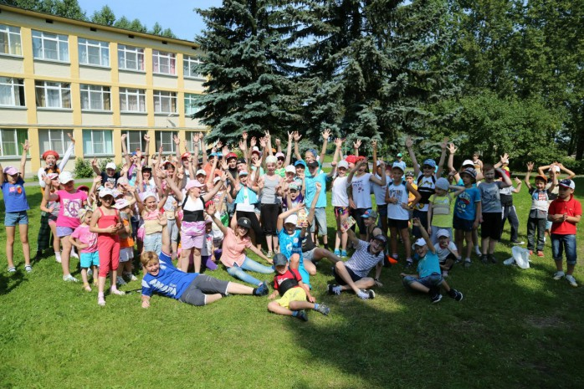
ВЦДОиТ «Огонёк»
Санкт-Петербургское государственное бюджетное учреждение здравоохранения "Восстановительный центр детской ортопедии и травматологии "Огонёк" действует на основании Устава, утверждённого КУГИ г. Санкт-Петербурга (Распоряжение от 19.12.2011г. №3521-РЗ).
Учредителем Центра является город Санкт-Петербург в лице КУГИ Санкт-Петербурга и Комитета по здравоохранению (Дата государственной регистрации 30.12.2011 г - внесение в ЕГРЮЛ последней редакции Устава)
Учреждение рассчитано на 236 круглогодовых коек, в том числе 10 платных, для детей в возрасте от 4 до 17 лет с заболеваниями и последствиями травм опорно-двигательного аппарата.

Slide 12
Анкетирование «детей замкнутого пространства»
1 вопрос: «Кажется ли Вам, что Вы стали читать больше?»

Slide 13
Анкетирование «детей замкнутого пространства»
2 вопрос: «Чувствуете ли Вы острую необходимость в Интернете после пребывания в санатории?»

Slide 14
ВЦДОиТ «Огонёк»
Санкт-Петербургское государственное бюджетное учреждение здравоохранения "Восстановительный центр детской ортопедии и травматологии "Огонёк" действует на основании Устава, утверждённого КУГИ г. Санкт-Петербурга (Распоряжение от 19.12.2011г. №3521-РЗ).
Учредителем Центра является город Санкт-Петербург в лице КУГИ Санкт-Петербурга и Комитета по здравоохранению (Дата государственной регистрации 30.12.2011 г - внесение в ЕГРЮЛ последней редакции Устава)
Учреждение рассчитано на 236 круглогодовых коек, в том числе 10 платных, для детей в возрасте от 4 до 17 лет с заболеваниями и последствиями травм опорно-двигательного аппарата.

Slide 15
Анкетирование учащихся МБОУ СШ № 16
Вопрос: «Книги какого жанра вы предпочитаете?»

Slide 16
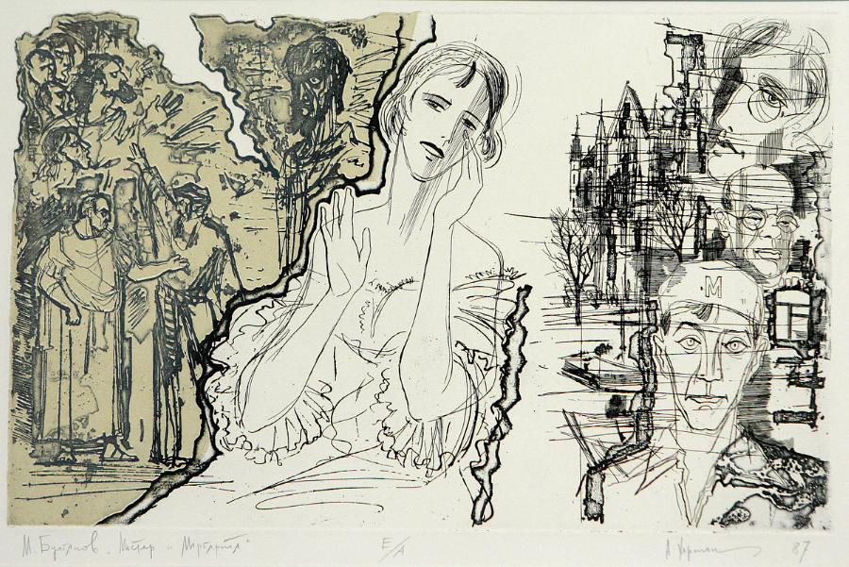
Загадка привлекательности романа «Мастер и Маргарита»
Проанализировав литературу, изучаемую в школе, можно сделать вывод, что наиболее удачным будет выбрать произведение «Мастер и Маргарита» для привлечения внимания подростков к чтению классики.
К современному читателю роман М. А. Булгакова пришел в 60 гг. XX века. И сразу же привлек к себе внимание необычностью сюжета, острой сатирой и глубоким философским смыслом.
Роман «Мастер и Маргарита» можно одновременно считать и фантастическим, и философским, и любовно-лирическим, и сатирическим.

Slide 17
Анкетирование
2 вопрос: «Перечитывали ли вы роман?»

Slide 18
Анкетирование
3 вопрос: «Какая сцена запомнилась вам?»

Slide 19
Анкетирование
4 вопрос: «Какая сюжетная линия понравилась вам больше всего?»

Slide 20
Анкетирование
5 вопрос: «Изменилось ли ваше отношение к сатане после прочтения романа?»

Slide 21
Заключение
В процессе исследования стало ясно, что наша гипотеза подтвердилась. Основными причинами, повлиявшими на снижение интереса молодежи к чтению, являются бездумное и постоянное использование Интернета. Учитывая подростковый возраст, дефицит духовности и общей культуры в современном обществе, изменение приоритетов, экранизации модных бестселлеров, а не классической литературы, отсутствие традиции чтения в семье, привело к тому, что подросток не может сориентироваться и понять, что именно книга станет настоящим другом и помощником в украшении духовной жизни и поисках решения каких-либо проблем.

Slide 22
Рекомендации
Возрождение в семье традицию чтения.
Больше времени в школе для литературы.
Вернуть внеклассное чтение.
Популярный флипбук — маленькая книжечка, которая даже меньше телефона, всегда можно взять с собой.
Анализируя произведения проводить параллель с повседневной жизнью.

Slide 23
Спасибо за внимание!

